Slide 1

第4章 Arduino教程实例
主 讲：周润景 教授
单 位：电子信息工程学院

Slide 2
PART 4.1
闪烁的LED灯
PART 4.2
迷你夜灯
PART 4.3
数据存储
PART 4.4
电机控制
PART 4.5
外围设备设计

Slide 3
4.1
闪烁的LED灯

Slide 4
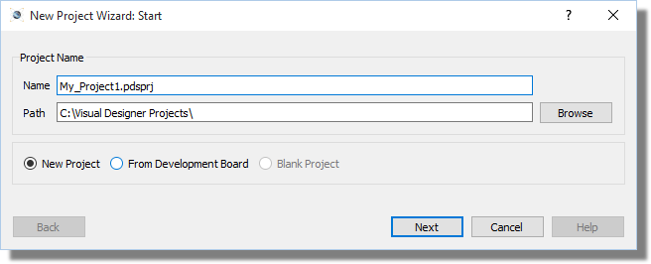
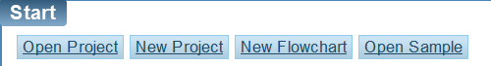
1
创建工程
Visual Designer集成到Proteus设计套件中，所以应该从Proteus主屏幕开始Visual Designer工程。
第一步点击New Project,如图4-1所示。
向导的的一页允许选择工程的名称和保存路径，如图4-2所示。
4-1 Proteus主页的新建工程
4-2 选择工程的名称和保存路径

Slide 5
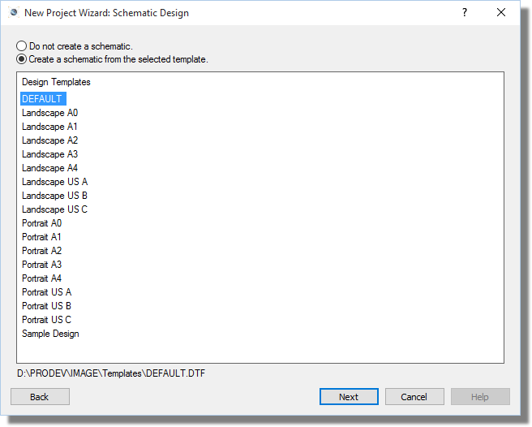
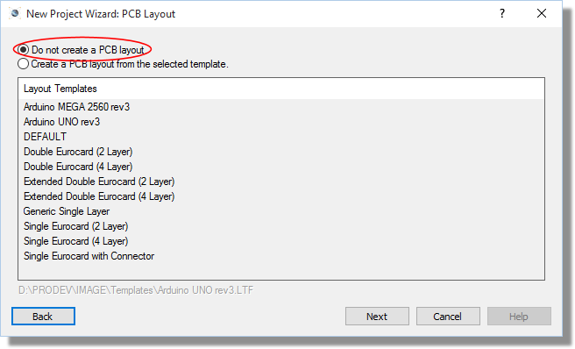
1
创建工程
向导的第二页允许选择想要的原理图纸的尺寸，一般情况下，选择默认值即可，如图4-3所示。
如果licence包括Proteus PCB设计，下一页将会提供一个选项，以创建与该工程相关的PCB。 这里不需要PCB，所以将保留选项禁用，如图4-4所示。
4-4 创建与该工程相关的PCB选项
4-3 选择原理图的尺寸

Slide 6
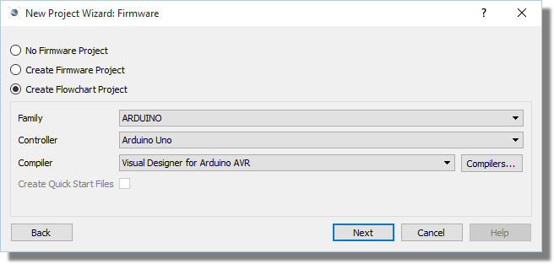
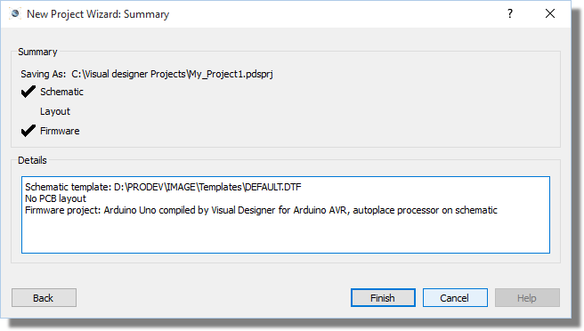
1
创建工程
接下来是固件屏幕，这里真正地定义了我们的Visual Designer工程。首先，将顶部的单选按钮更改为流程图工程的选项，然后从控制器组合框中选择Arduino系列和Arduino Uno或Arduino Mega，如图4-5所示。
将看到一个配置的摘要页面，如图4-6所示。
4-5 创建相关PCB选项
4-6 配置的摘要页面

Slide 7
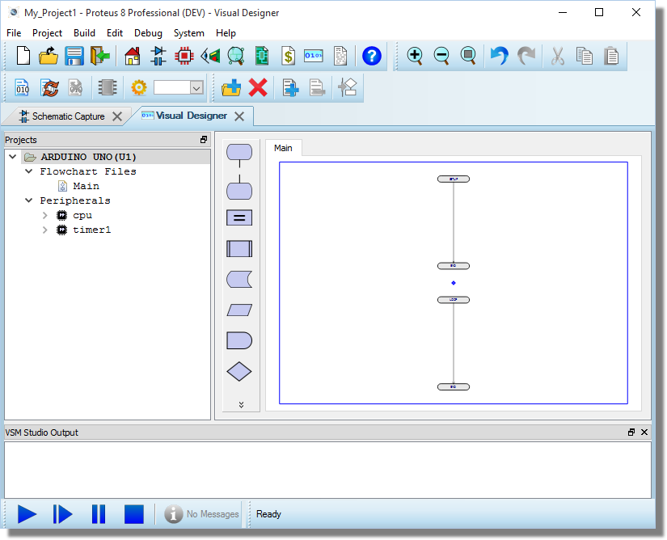
1
创建工程
创建工程后将看到Arduino处理器放置的骨架原理图和编辑窗口中熟悉的Setup和Loop例程的框架图工程，如图4-7所示。
4-7 编辑窗口

Slide 8
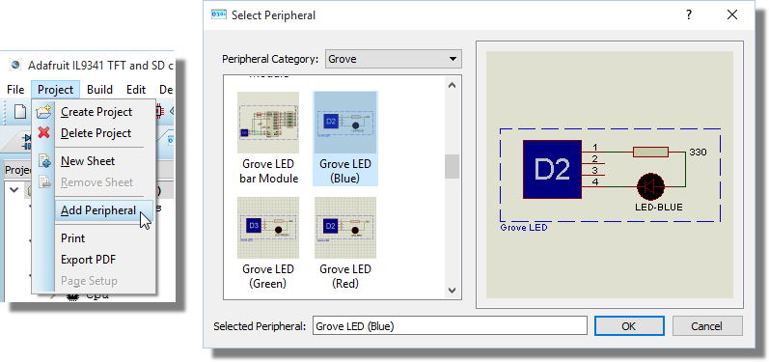
2
添加外围设备
接下来，我们将添加一个Grove LED。在Visual Designer中，右键单击项目树并选择Add Peripheral命令。接下来，切换到Grove并选择一个LED，如图4-8所示。
4-8 添加LED模块

Slide 9
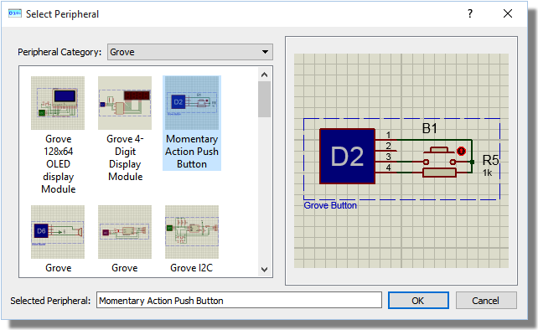
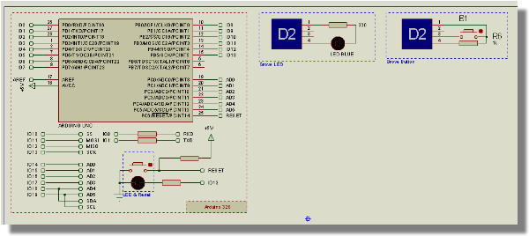
2
添加外围设备
重复此过程以添加Grove按钮。如果随后切换到原理图选项卡，将看到“虚拟硬件”已自动放置，
如图4-9所示。
4-9 原理图显示添加外围设备

Slide 10
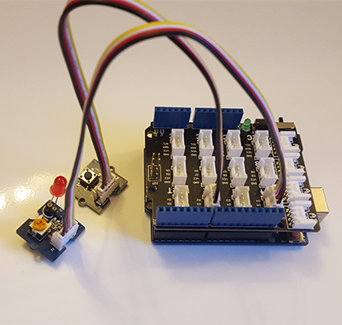
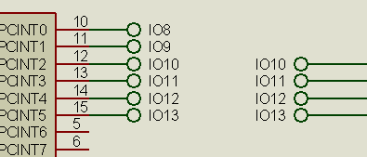
2
添加外围设备
为了避免原理图上的杂乱，通过给端子相同的名称在原理图上进行连接。具有相同名称的任何终端可以被认为在它们之间具有不可见的导线，如图4-10所示。
在实际硬件中，这相当于将Grove按钮和Grove LED连接到封装，并将屏封装接到Arduino Uno，如图4-11所示。
4-10 相同名称的端子相连
4-11 Grove LED和按钮连接到Arduino Uno

Slide 11
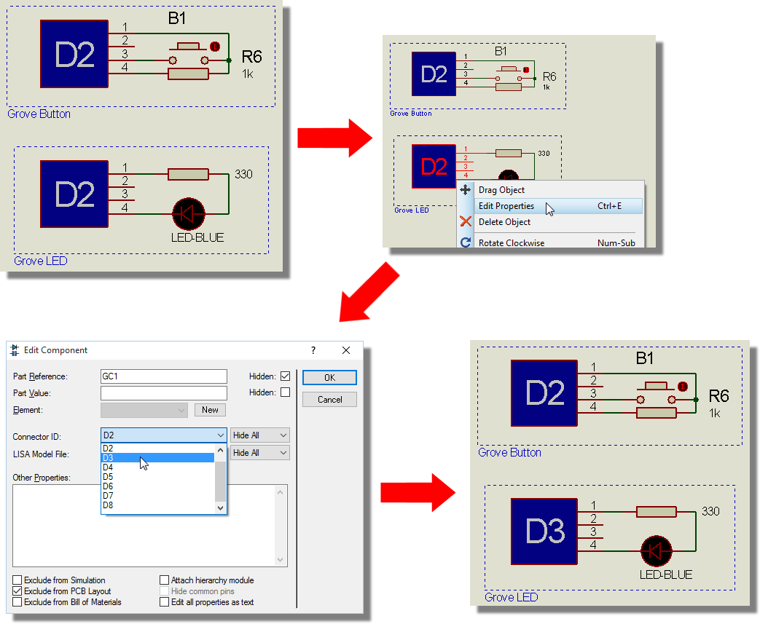
2
添加外围设备
注意：
必须将外围设备插入Grove传感器上与Proteus原理图指定的相同的连接器。还必须确保在原理图上设有两个具有相同连接器ID的外设；如果有的话，您需要切换到原理图并更改其中一个外设上的连接ID，如图4-12所示。
4-12 设置链接器ID值

Slide 12
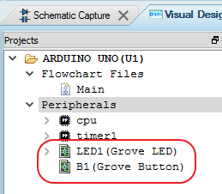
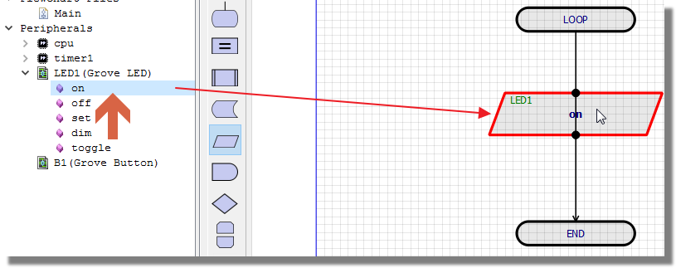
3
设计程序与编译、仿真
回到Visual Designer中，会发现工程树现在在外围设备部分有两个条目，如图4-13所示。
Visual Designer的美妙之处在于，用户可以查找扩展外设的方法列表。这些方法是用户与硬件交互的主要方式。例如，将LED的“ON”方法拖放到循环程序中，如图4-14所示。
4-13 工程树显示外围设备条目
4-14 拖放程序块到流程图

Slide 13
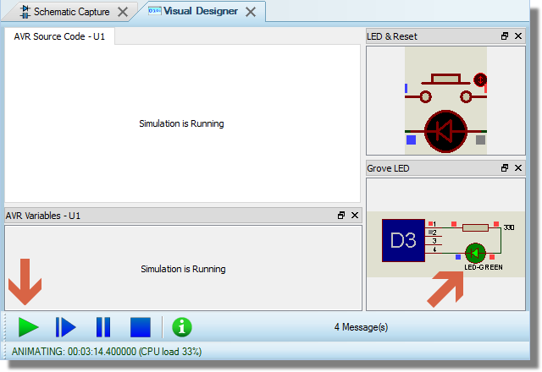
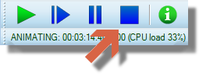
3
设计程序与编译、仿真
单击播放按钮，程序将编译，模拟器将启动，LED将打开。并且可以通过Visual Designer右侧的Active弹出窗口或通过切换到原理图选项卡来查看，如图4-15所示。
单击停止键退出仿真，程序将停止运行程序，通过按下按钮来打开和关闭LED，如图4-16所示。
4-16 仿真停止按钮
4-15 仿真界面

Slide 14
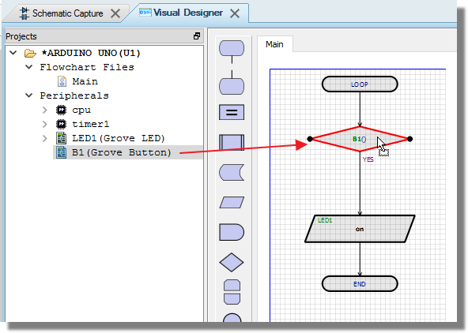
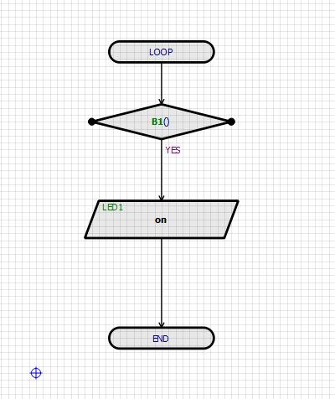
3
设计程序与编译、仿真
将LED关闭的可视化命令拖放到ON操作旁边的空间中，如图4-19所示。
此时，你会注意到它显示为一个决策块。传感器函数总是返回TRUE或FALSE，并且决策块允许我们将代码拆分为两个条件路径，如图4-18所示。
4-17 设置按钮的传感器功能
4-18 循环例程

Slide 15
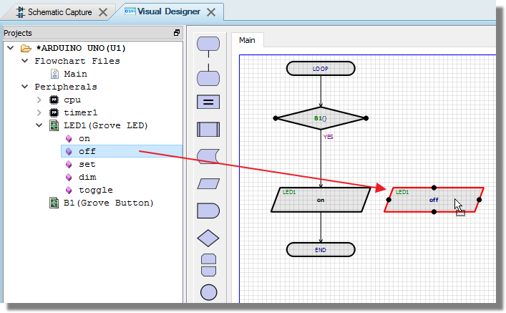
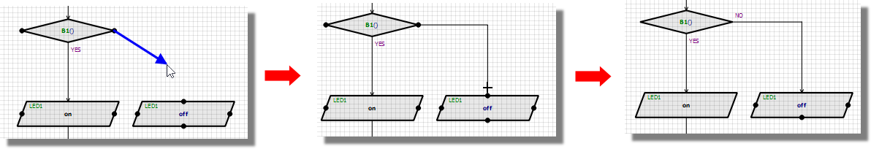
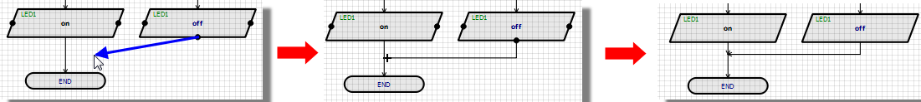
3
设计程序与编译、仿真
将LED关闭的可视化命令拖放到ON操作旁边的空间中，如图4-19所示。
从决策块连线到OFF命令的顶部，类似地，我们需要将来自OFF命令底部的流程连接回主循环，如图4-20所示。
4-20 链接各程序块间的向导线
4-19 拖放程序块到编辑窗口

Slide 16
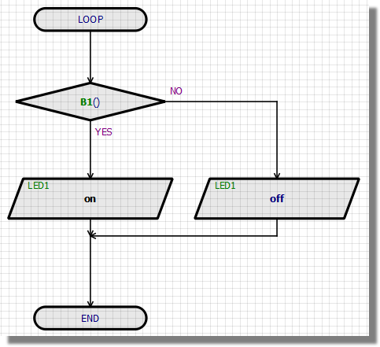
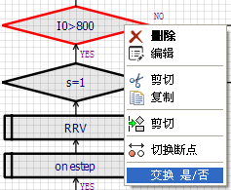
3
设计程序与编译、仿真
连接好的开关控制程序块，如图4-21所示。
如果判定结果为TRUE（是），则决策块指示遵循一个代码路径；如果判定结果为FALSE（否），则遵循另一个代码路径。如果这些方式不正确，则可以通过右键单击决策块并从快捷菜单中选择交换命令来切换它们，如图4-22所示。
4-21 开关控制LED程序块
4-22 决策路径设计

Slide 17
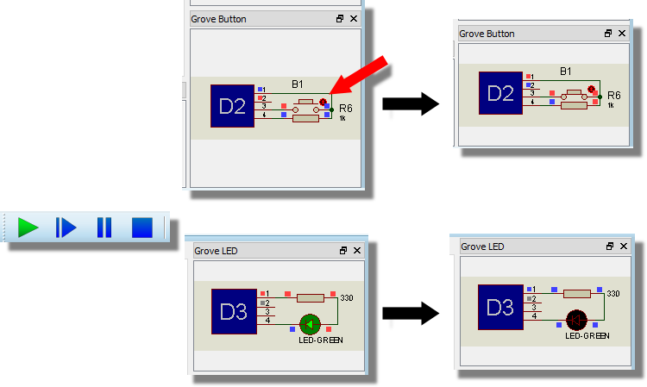
3
设计程序与编译、仿真
完成此更改后，程序已经设置为在按钮关闭时关闭LED，在释放按钮时打开。要编译和测试，首先按播放按钮，然后使用鼠标按下按钮，如图4-23所示。
4-23 仿真结果

Slide 18
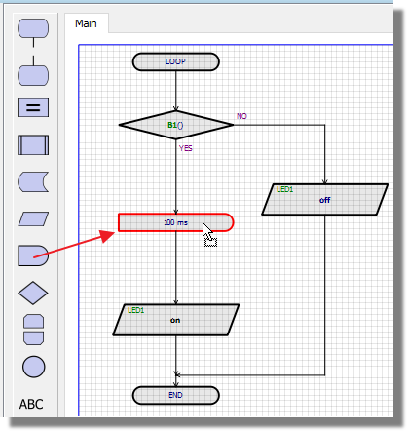
3
设计程序与编译、仿真
除此之外，还可以添加延时模块，如图4-24所示。
4-24 添加延时模块到程序流程图

Slide 19
4.2
迷你夜灯

Slide 20
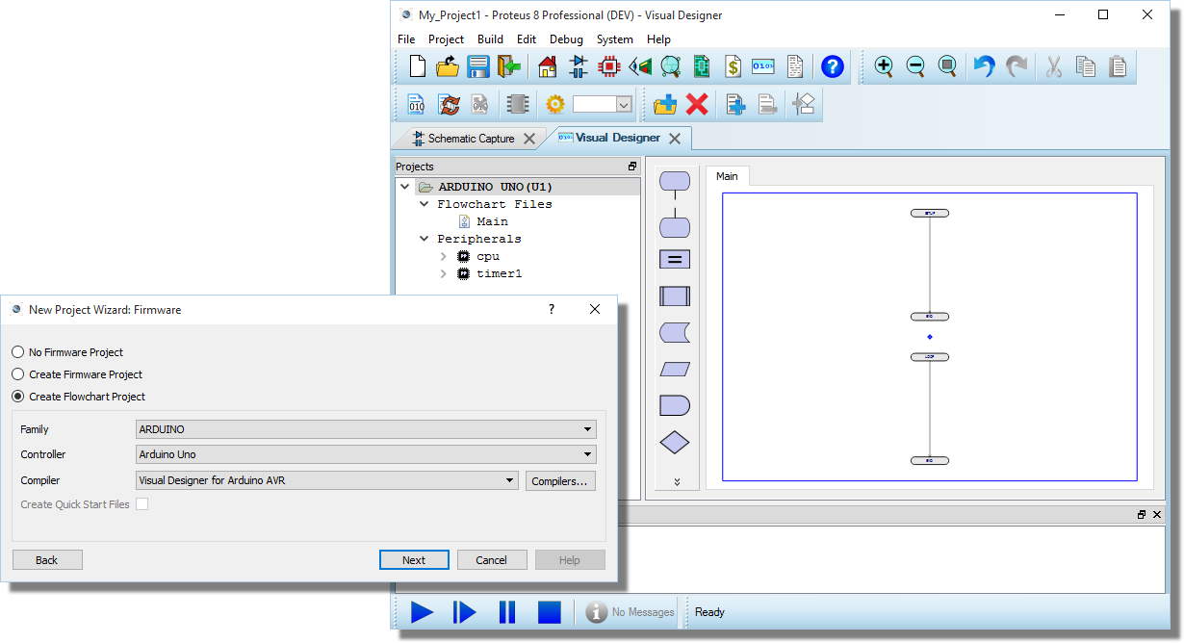
1
创建工程
创建工程的方法已在4.1节进行介绍，所以假设已有一个空白的Arduino Uno工程，如图4-25所示。
4-25 空白工程

Slide 21
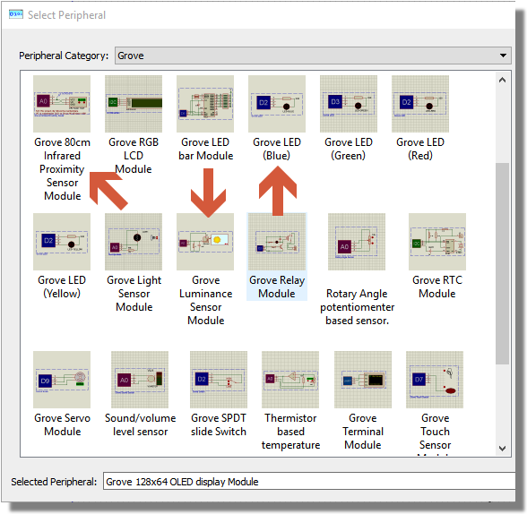
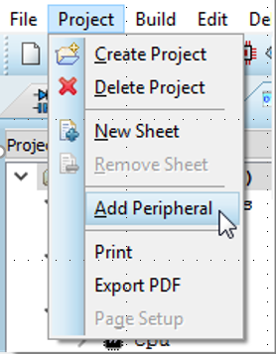
2
添加外围设备
这里将使用Grove红外距离传感器、Grove亮度传感器和Grove LED。这些模块都可以通过工程菜单上的添加外围设备命令来选择，如图4-26和4-27所示。
4-26 增加外围设备
4-27 选择外围设备

Slide 22
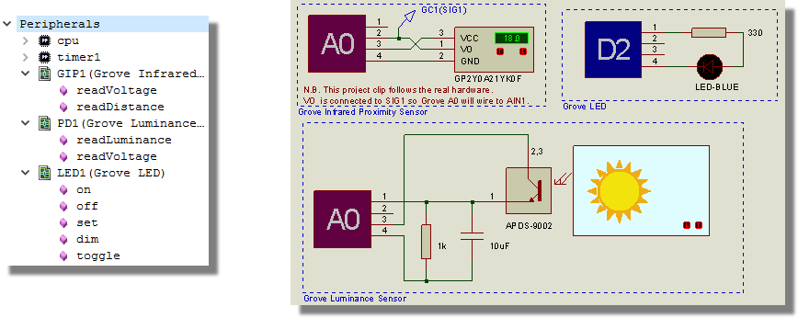
2
添加外围设备
在将它们添加到工程中之后，将在工程树中看到控制外围设备的可视化命令，并在原理图上看到放置好的外围设备的“虚拟硬件”，如图4-28所示。
注意：
链接器都标记为A0，需要手动更改为A0和A2。
4-28 添加外围设备后的编辑界面

Slide 23
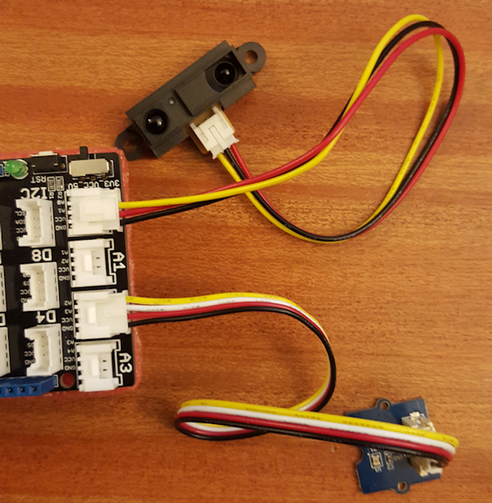
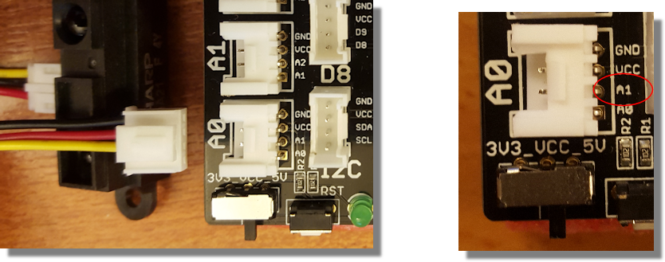
2
添加外围设备
正确配置Grove连接器是非常重要的，这通常不像第一次出现时那么简单。下面举例子说明。
真正的距离传感器只需要3根电线。注意，当插入插座A0时，传感器连接到模拟引脚A1，如图4-29所示。
若把亮度传感器插入插座A1，亮度传感器将使用插座A1上的模拟引脚A1，因此发生冲突。这里应该将此传感器插入插座A2，如图4-30所示。
4-29 实物连接图（一）
4-30 实物连接图（二）

Slide 24
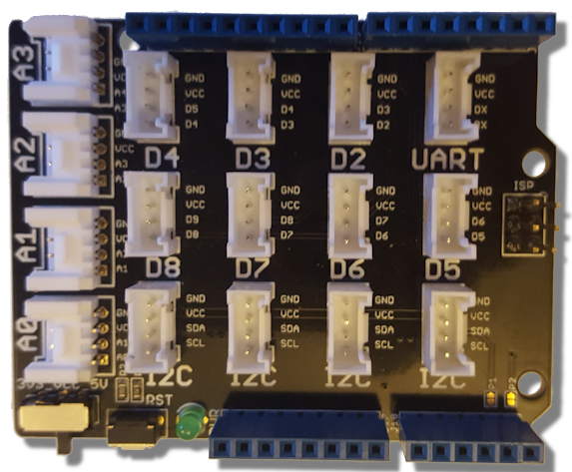
2
添加外围设备
黄金定律：
插座包括到两个Arduino IO引脚的连接，并且有一个引脚重叠，如图4-31所示。
插座A0可以使用引脚A0和A1；插座A1可以使用引脚A1和A2；插座A2可以使用引脚A2和A3，等等。
每个数字插座完全相同。
4-31 数字插座

Slide 25
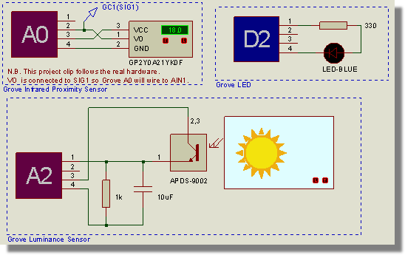
2
添加外围设备
该工程的配置是插座A0中的红外距离传感器和插座A2中的亮度传感器。LED可以插在任何一个数字插座，如图4-32所示。
4-32 插座电路原理图

Slide 26
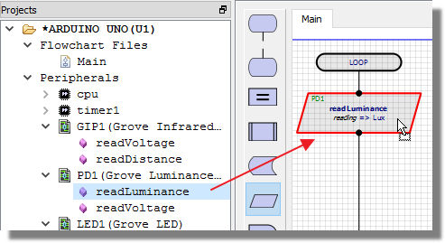
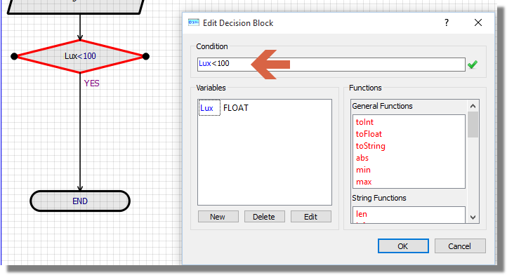
3
设计程序
在夜灯仿真中，设定LED灯在下列情况中的值是TRUE：
- 天黑，有人靠近；
通过将readLuminance（）可视化命令拖放到图表的循环例程上来启动，如图4-33所示。
该传感器返回介于0和1000之间的lux值，0为沥青般的黑色，最大为1000。在决策块中使用得到的结果，并将初始测试值设置为大约100，如图4-34所示。
4-33将readLuminance（）可视化命令拖放到流程图
4-34 设置传感器

Slide 27
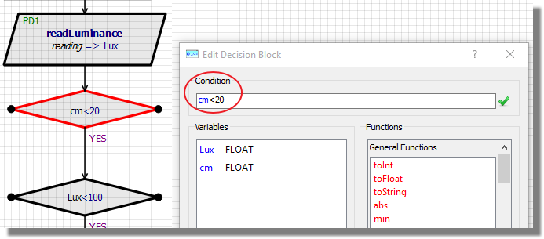
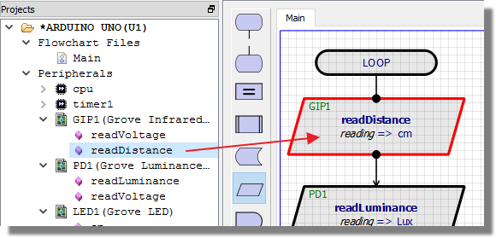
3
设计程序
对于距离传感器，这里要读取一个距离，所以拖放到循环的顶部，如图4-35所示。
距离传感器可以检测的最大距离达80厘米，但我们将初始测试值定为20厘米，如图4-36所示。
4-35 拖放读取距离可视化命令到流程图
4-36 设置距离测试值

Slide 28
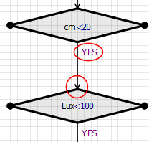
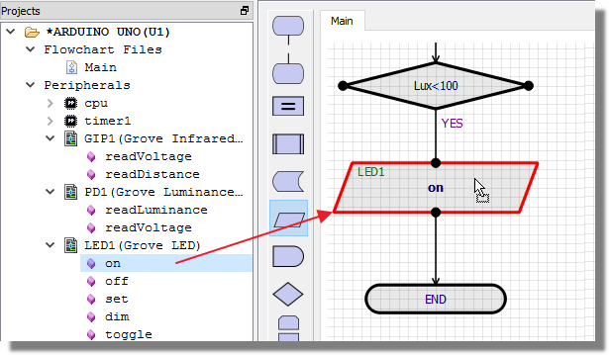
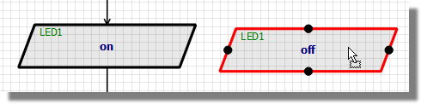
3
设计程序
因为需要两个条件才能使LED开启，所以要确保第二个决策块是在第一个的“YES”分支上，如图4-37所示。
接下来，拖放LED on可视化命令到YES分支底部，如图4-38所示。
将LED关闭可视化命令置于LED循环旁边的主循环右边，如图4-39所示。
4-37 添加第二决策块
4-38 拖放LED on可视化命令到YES分支底部
4-39 将LED off可视化命令置于循环右边

Slide 29
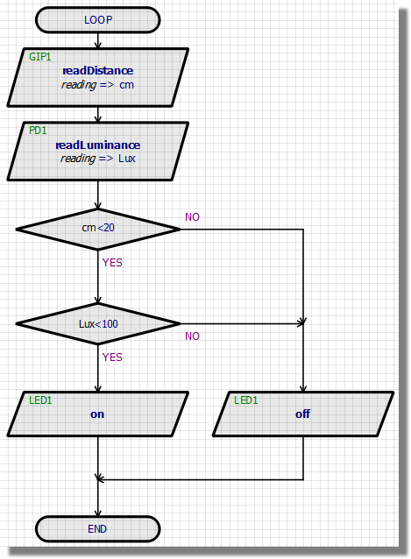
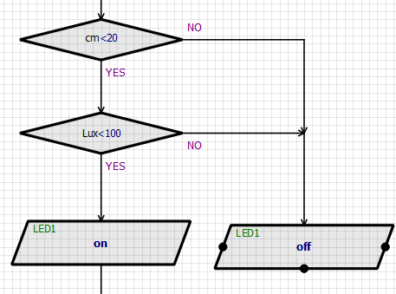
3
设计程序
因为如果任一条件是FALSE，即可使LED关闭，可以连接决策块的两个NO分支到led关闭模块，如图4-40所示。
最后，将NO程序分支的底部连接回主程序循环，如图4-41所示。
4-40 连接决策块的两个NO分支到LED关闭模块
4-41 NO程序分支的底部连接回主程序循环

Slide 30
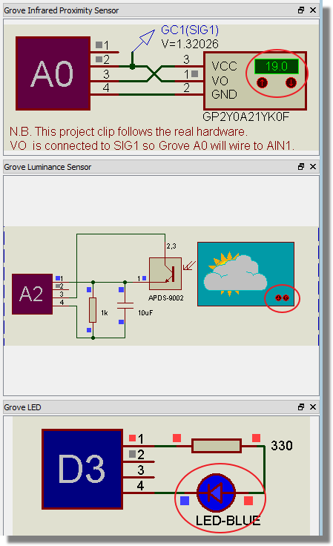
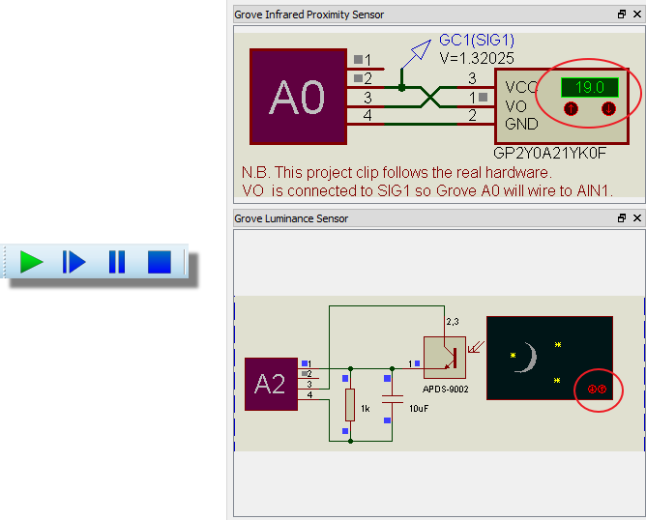
4
仿真和测试
测试程序，则需要做的是按播放按钮，然后调整距离传感器上的距离显示和亮度传感器上的lux显示，
如图4-42所示。
当距离值小于20时，LED应该亮起，如图4-43所示。
4-42 调整传感器数值
4-43 仿真结果（一）

Slide 31
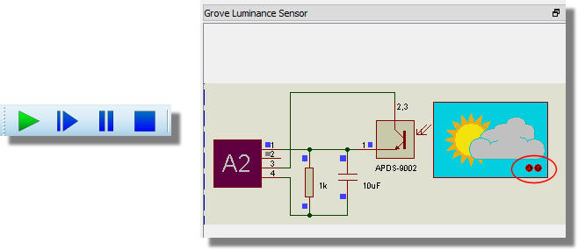
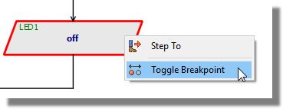
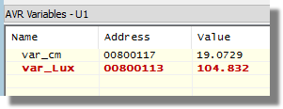
4
仿真和测试
暂停模拟，并在LED关闭可视化命令上设置断点，如图4-44所示。
再次单击播放键以运行仿真，并更改距离或光强直到断点触发，如图4-45所示。
此时，变量在变量显示中可用，如图4-46所示。
4-44 设置断点
4-45 仿真结果（二）
4-46 变量窗口

Slide 32
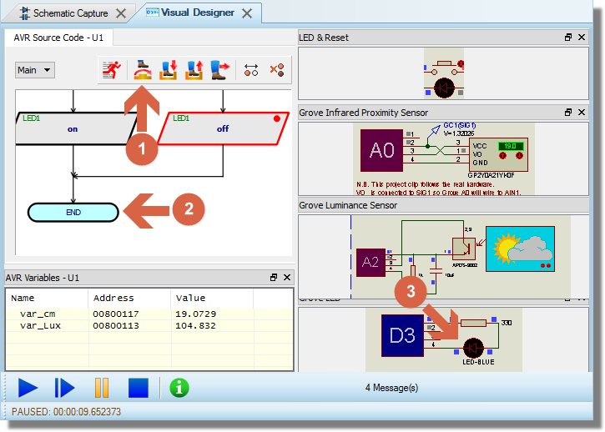
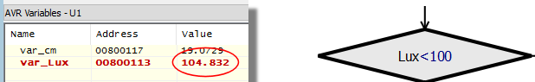
4
仿真和测试
将这些值与测试的决策相比较会得到哪个条件失败，如图4-47所示。
当点击顶部的单步图标，使得 LED关闭，如图4-48所示。
4-47 变量比较
4-48 LED关闭

Slide 33



5
上传和编译程序
一切工作正常后，剩下的任务是连接上Arduino并编译到真正的硬件上，如图4-49所示。
具体过程如下：
1）将Grove传感器插入Grove基板中与原理图上相同的连接器。参见前面讨论的黄金规则。
2）将基板连接到Arduino并，将Arduino连接到PC。
在Visual Designer中单击程序上传按钮，如图4-50所示。
测试硬件，如图4-51所示。
4-50 上传按钮
4-49 编译到真正的硬件
4-51 测试硬件

Slide 34

5
上传和编译程序
如果编译失败，单击工程设置图标（在上传旁边），确保COM端口和设置正确，如图4-52所示。
4-52 设置COM端口

Slide 35
4.3
数据储存

Slide 36

1
创建工程
本教程介绍数据资源和存储模型。通过创建一个程序来将SD卡上的位图显示在TFT显示屏上，此原理也适用于Wave Shield上的音频（.WAV）文件。
通过新的工程向导以常规方式设置此工程，并将其配置为Arduino Uno流程图工程，如图4-53所示。
4-53 新建并设置工程

Slide 37


2
添加外围设备和资源
需要添加相关的外围设备。右键单击工程树并添加Adafruit TFT封装，如图4-54所示。
下面需要做的是添加资源。如果想要把图片存储在SD卡中并显示在TFT显示屏上，可以通过右键单击快捷菜单中的添加资源命令来执行此操作，如图4-55所示。
4-55 添加资源命令
4-54 添加Adafruit TFT封装

Slide 38


3
设计程序
现在有了所有需要的部分，剩下的工作就是创建程序。这在Visual Designer中是不容易的。首先，将fillScreen（）可视化命令拖动到循环的顶部，并将填充颜色设置为黑色，如图4-56所示。
接下来将位图资源拖放到循环例程中。Visual Designer识别到资源的唯一合理的目标是TFT显示，它提供描绘资源的方法是drawBitmap（），并且它会自动为您配置流程块，如图4-57所示。
4-56 将fillScreen（）可视化命令拖放到流程图并设置
4-57 把资源文件拖放到流程图

Slide 39

3
设计程序
接下来，需要编辑图像，并将xPos和yPos设置为0，如图4-58所示。
4-58 编辑图像

Slide 40


4
仿真和测试
单击播放按钮编译并运行仿真，如图4-59所示。
如果需要，还可以通过相同的拖放方法配置设置程序中的旋转，如图4-60所示。
4-59 编译并运行仿真
4-60 设置程序中的旋转模块

Slide 41


4
仿真和测试
Visual Designer的一个好处是它包含Proteus原理图。这意味着，用户可以看看在你的设计中发生了什么。例如，在示例中，SD卡连接到SPI总线上的处理器，因此我们可以放置和连接协议分析器来检查SPI数据包。在Proteus中，所有信号和波形都通过导线传输，两个相同名称的端子之间有一个“隐形导线”，如图4-61所示。
鉴于此，连接SPI端口的最简单方法是放置一个SPI端口并将其连接到与其他SPI线路名称相同的端子。另一种方法是连接到现有的电线，如图4-62所示。
4-61 具有相同名称的两个端子连接在一起，看作它们之间有线相连
4-62 SPI端口

Slide 42


4
仿真和测试
接线SPI分析如图4-63所示。
接下来，在drawBitmap（）命令中设置断点，因为大多数SPI传输在这里进行，如图4-64所示。
现在，当我们运行仿真时，将在SPI总线上看到一些初始化chatter，直到到达断点。当单步执行时，将看到从处理器读取的位图对应的SD卡中移出了大量的数据。如果需要，可以在任何数据包上向下钻取到位级别。
4-63 接线SPI分析
4-64 设置断点

Slide 43
5
上传和编译程序
当完成开发时，可以轻松地将程序编译到物理硬件。首先，将Adafruit TFT屏连接到Arduino Uno，并确保插入兼容的SD卡。然后，连接到PC，然后只需单击上传按钮，如图4-65所示。
如果上传没有开始，则可通过设置对话框指定用户已连接的COM端口，然后重试，如图4-66所示。
正常结果应该在仿真日志中看到一条上传完成消息，并且TFT上应该正在显示图片。
4-65 上传按钮
4-66 设置COM端口

Slide 44
4.4
电机控制

Slide 45

本节将介绍如何使用Visual Designer轻松控制直流电机和步进电机。我们将使用Arduino Motor Shield V1 R3，如图4-67所示。
4-67 正面图和背面图

Slide 46

1
直流电机控制
首先创建一个新的可视化设计器工程，然后以正常的方式添加Arduino核心板与直流电机，如图4-68和图4-69所示。
4-68 上传按钮
4-69 添加直流电机

Slide 47



1
直流电机控制
在工程树中，现在有两个电机关联可视化命令，如图4-70所示。
想要写一个小程序，以相反的方向驱动电机。要做的第一件事是为电机的速度初始化一个变量，从而将一个赋值块拖放到初始化程序（只需要这样做一次），如图4-71所示。
编辑块，创建一个新变量并分配一个值，如图4-72所示。
4-70 电机关联可视化命令
4-71 将赋值块拖放到初始化程序
4-72 创建一个新变量并分配一个值

Slide 48


1
直流电机控制
接下来向前驱动第一个电机。将运行可视化命令拖放到循环程序中，如图4-73所示。
编辑块，设置其方向向前并将速度分配给我们的变量，如图4-74所示。
重复此过程设置第二个电机，使其向后旋转，第二个电机的循环程序如图4-75所示。
4-73 将运行可视化命令拖放到循环程序中
4-74 编辑块

Slide 49


1
直流电机控制
重复此过程设置第二个电机，使其向后旋转，第二个电机的循环程序如图4-75所示。
接下来，将添加一个子程序来停止电机。将事件块拖放到空的位置，编辑事件块并给它一个合理的名称，如图4-76所示。
4-75 第二个电机的循环程序
4-76 添加一个子程序来停止电机

Slide 50


1
直流电机控制
现在，将两个电机的停止程序拖放到我们刚刚添加的子程序中，如图4-77所示。
最后，将一个子程序调用块拖放到主循环中，并编辑它来调用我们的子程序循环，如图4-78所示。
4-77 将两个电机的停止程序拖放到流程图
4-78 调用子程序

Slide 51


1
直流电机控制
要在操作中看到此调用过程，请按暂停按钮，然后使用源窗口顶部的步进图标单步执行代码，如图4-79所示。可看到代码通过子例程执行，然后返回到主循环。
程序的大部分已经完成，但如果很快启动和停止电机，则没有足够的动量使电机运转起来。更好的办法是在驱动阶段添加延迟，在停止阶段添加类似的时间延迟，如图4-80所示。
4-79 执行单步仿真
4-80 设置延迟

Slide 52


1
直流电机控制
如果现在运行仿真，可以通过状态栏上显示的时间来监视驱动和自旋向下循环，如图4-81所示。
除此之外，还可以暂停仿真，设置断点和步骤代码，如图4-82所示。与真正的硬件不同，当处于断点时，电机不会失去动量——这是在软件中调试的真正优势。
4-81 监视驱动和自旋向下循环
4-82 设置断点和步骤代码

Slide 53

1
直流电机控制
对于更高级的分析，可以在示意图上放置和连接示波器，观察PWM波形驱动电机，如图4-83所示。
用户可以随时通过上传按钮将程序上传到物理板。
4-83 PWM波形

Slide 54

2
步进电机控制
对于步进电机，可以使用相同的硬件模块（Arduino Motor Shield V1 R3），但配置为单个单极步进电机。 启动一个新的Visual Designer工程，并通过添加外围命令引入硬件模块，如图4-84所示和如图4-85所示。
4-84 工程快捷菜单
4-85 添加电机模块

Slide 55

2
步进电机控制
在这里将设计一个小程序，在一个方向上驱动步进电机，然后反转方向，最后倒退。首要任务是通过将setSpeed（）方法拖入初始化程序中来初始化速度，如图4-86所示。
4-86 初始化速度

Slide 56



2
步进电机控制
步进次数可以使用循环结构设定。将一个循环结构拖放到主（循环）程序并编辑块，如图4-87和图4-88所示。
在此使用一个For-Next循环，为添加一个count变量，初始化为零，设置循环次数为12次，如图4-89所示。
4-87 将循环结构拖放到主程序并编辑块
4-88 将一个循环结构拖放到主（循环）例程并编辑块
4-89 使用For-Next循环

Slide 57


2
步进电机控制
拖动循环中的电机的step（）可视化命令——需要注意到颜色的变化，颜色用于表明其是否是循环结构的一部分，如图4-90所示。
编辑流程块，并设置步骤数4，得到明确的运动，设置前进的方向和交织的模式，如图4-91所示。
4-90 拖动循环中的电机的step（）可视化命令
4-91 编辑流程块

Slide 58


2
步进电机控制
在步骤例程之后设置适度的延迟，使得驱动阶段完成后，再重复循环，如图4-92所示。
这是向前的运动的方法。在相反的方向上驱动电机的方法与此相同，只需改变步进程序中的方向。可以放置第二个循环并拖动可视化命令，或者也可以使用可信拷贝和粘贴。使用鼠标右键拖动一个框，并从生成的快捷菜单中选择复制，如图4-93所示。
4-92 设置延迟
4-93 选择复制可视化命令

Slide 59



2
步进电机控制
接下来，右键单击（或CTRL + V）以粘贴第二组块，如图4-94所示。
将它们拖动到第一个循环下方的位置，当顶部节点显示为点时释放鼠标。
最后，编辑步长可视化命令并更改方向，如图4-95所示。
注意：
计数器变量显示在变量窗口中（如图4-96所示），可以直观显示循环还有多少次迭代。
4-95 编辑步长可视化命令并更改方向
4-96 计数器变量
4-94 粘贴第二组块

Slide 60
4.5
外围设备设计

Slide 61


1
绘制原理图
在原理图上绘制如图4-97所示的目标电路。
主要步骤如下：
1）拾取
从库中选择原理图上零件箱上方的“P”按钮，这给我们提供了元件库浏览器，如图4-98所示
4-97 目标电路
4-98 元件库浏览器

Slide 62


1
绘制原理图
这里需要一个LED，一个220欧姆电阻，一个上拉电阻和一个按钮，所有这些元件都可以通过在对话框左上方输入关键字找到，如图4-99所示。
只需双击结果，将零件放入零件箱中，如图4-100所示。
4-99 目标电路
4-100 元件库浏览器

Slide 63


1
绘制原理图
2）放置
要放置零件，可在零件箱中选择零件，在原理图上单击，然后拖动到原位，再次左键单击以放下，如图4-101所示。
如果需要旋转零件，则可以在放置期间使用键盘上的加号和减号键。将所有零件大致就位，如图4-102所示。
4-101 放置零件步骤
4-102 将所有零件大致就位

Slide 64



1
绘制原理图
2）放置
可以通过选择端子模式及放置/旋转，以与要做零件相同的方式施加电源和接地，如图4-103所示。
编辑电源端子并指定正确的电压，如图4-104所示。
4-103 施加电源和接地
4-104 编辑电源端子并指定正确的电压

Slide 65

1
绘制原理图
这里还需要一个终端将按钮和LED连接到Arduino上的正确引脚，也可使用默认终端，如图4-105所示。
4-105 使用默认终端

Slide 66


1
绘制原理图
对硬件和固件设计开始合并。在固件中等待按钮按压的最好方法是通过引脚改变中断。这意味着需要将按钮连接到Arduino上的引脚以改变中断可用的引脚。在Uno上，可以使用IO2，并可以将LED连接到任何可用的IO引脚，如图4-106所示。
摆放电路元件（在这个阶段没有电线），如图4-107所示。
4-106 添加引脚到原理图
4-107 摆放电路元件

Slide 67



1
绘制原理图
3）连接导线
原理图上的接线是点对点的。首先，将鼠标悬停在一个引脚上，直到指针变为绿色，然后左键单击，
如图4-108所示。
接下来，将鼠标移动到目标针/导线，直到光标再次变为绿色，如图4-109所示。
再次单击以完成导线，如图4-110所示。
4-108 鼠标悬停在一个引脚上，直到光标变为绿色
4-109 将鼠标移动到目标针/导线
4-110 完成导线连接

Slide 68

1
绘制原理图
接线完成后，原理图应如图4-111所示。
注意：
原理图上，两个相同名称的端子之间有一个“隐形线”，通过将按钮连接到一个称为IO2的端子，我们实际上将它连接到Arduino芯片上的IO2引脚，如图4-112所示。
4-111 原理图
4-112相同名称端子即为相连端子

Slide 69


2
设计程序
前面我们所做的都是硬件设计。程序设计本身在可视设计器选项卡上进行。因为工程树中没有任何外部外围方法，所以必须使用CPU可视化命令直接驱动电子器件。
将改变引脚中断程序可视化命令拖放到初始化流程图，如图4-113所示。
现在，Uno上有两个可用的中断引脚，但是我们需要选择INT0，因为我们将按钮连接到IO2，如图4-114所示。
4-114 中断引脚
4-113 将改变引脚中断程序可视化命令拖放到初始化流程图

Slide 70


2
设计程序
类似地，需要将中断设置为在下降沿触发，因为按下按钮时需要拉低电平，如图4-115所示。
现在需要处理中断事件。将事件块拖放到流程图编辑器上并进行编辑。给出一个合理的名称，然后将触发器指定为INT0，如图4-116所示。
4-115 设置中断为在下降沿触发
4-116 将触发器指定为INT0

Slide 71


2
设计程序
当按下按钮时，打开一个LED，所以需要在其中一个IO线上写出一个逻辑高电平。具体来说，这里选择IO9，因为这是我们在原理图上连接LED的地方，如图4-117所示。
首先将引脚设置为输出引脚。我们可以直接在Setup程序中通过将pinMode可视化命令拖到Flowline来完成，如图4-118所示。
4-117 IO9写出一个逻辑高电平
4-118 引脚设置及使用

Slide 72


2
设计程序
然后将digitalWrite可视化命令拖放到中断处理程序中，命名引脚并将状态设置为true，如图4-119所示。
单击播放按钮进行仿真，切换到原理图选项卡，然后单击按钮进行测试，如图4-120所示。
4-119 将digitalWrite可视化命令拖放到中断处理程序中
4-120 单击相应按钮进行测试

Slide 73


2
设计程序
要将原理图的一个区域引入可视化设计器，我们需要将其指定为活动弹出窗口。为此，需停止仿真，选择活动弹出模式并用鼠标左键拖动感兴趣的组件的框，如图4-121所示。
此时播放，可以在可视设计器通过活动弹出窗口进行测试。在这种情况下，这是一个偏好的问题，但是，在调试时，能够同时看到电路通常是非常有用的。
程序流程图应该最终看起来如图4-122所示。
4-121 设置活动弹出窗口
4-122 程序流程图

